Slide 1

Arquitectura Tradicional en Capas – C#
Integrantes: Mosquera adrian
pallango tapia
sanchez paul
NRC: 9877
FECHA: 26/08/2023
TUTOR: Ing. Mauricio Campaña
1

Slide 2

1 OBJETIVOS
2 MARCO TEÓRICO
2.1 DOTNET Y ARQUITECTURA EN CAPAS
2.2 USOS DE LA ARQUITECTURA EN CAPAS
2.3 POO Y SU RELACIÓN DE LA ARQUITECTURA EN CAPAS
2.4 DOMAIN-DRIVEN DESIGN (DDD)
2.5 DOMAIN-DRIVEN DESIGN Y ARQUITECTURA EN CAPAS
2.6 PROGRAMACION ORIENTADA A OBJETOS (POO)
3 DESARROLLO
3.1 CREACIÓN DEL PROYECTO Y GENERACIÓN DE SU ESTRUCTURA
3.2 CAPA DE ACCESO A DATOS.
3.3 CAPA DE DOMINIO
3.4 CAPA DE PRESENTACIÓN Y EJECUCIÓN DEL PROYECTO
4 CONCLUSIONES
5 RECOMENDACIONES
6 BIBLIOGRAFÍA
2

Slide 3
1 OBJETIVOS
1 OBJETIVOS
2 MARCO TEÓRICO
2.1 DOTNET Y ARQUITECTURA EN CAPAS
2.2 USOS DE LA ARQUITECTURA EN CAPAS
2.3 POO Y SU RELACIÓN DE LA ARQUITECTURA EN CAPAS
2.4 DOMAIN-DRIVEN DESIGN (DDD)
2.5 DOMAIN-DRIVEN DESIGN Y ARQUITECTURA EN CAPAS
2.6 PROGRAMACION ORIENTADA A OBJETOS (POO)
3 DESARROLLO
3.1 CREACIÓN DEL PROYECTO Y GENERACIÓN DE SU ESTRUCTURA
3.2 CAPA DE ACCESO A DATOS.
3.3 CAPA DE DOMINIO
3.4 CAPA DE PRESENTACIÓN Y EJECUCIÓN DEL PROYECTO
4 CONCLUSIONES
5 RECOMENDACIONES
6 BIBLIOGRAFÍA
El objetivo general de este trabajo de investigación y desarrollo es diseñar y desarrollar un CRUD utilizando Arquitectura Tradicional en Capas, POO, DDD, Patrones de Diseño PEAA y técnicas de validación para demostrar cómo se pueden aplicar estas técnicas y metodologías en el desarrollo de una aplicación eficiente y escalable.
3

Slide 4
2 Marco teórico
1 OBJETIVOS
2 MARCO TEÓRICO
2.1 JSTL (JSP Standard Tag Library)
2.1.1 Definición
2.2 Uso de JSTL
2.2.1 Tags de Core JSTL
3 DESARROLLO
3.1 TAG IF
3.1.1 Codificación
3.1.2 Ejecución
3.2 TAG CHOOSE
3.2.1 Codificación
3.2.2 Ejecución
3.3 TAG FOR EACH
3.3.1 Codificación
3.3.2 Ejecución
4 CONCLUSIONES
5 RECOMENDACIONES
6 BIBLIOGRAFÍA
1 OBJETIVOS
2 MARCO TEÓRICO
2.1 DOTNET Y ARQUITECTURA EN CAPAS
2.2 USOS DE LA ARQUITECTURA EN CAPAS
2.3 POO Y SU RELACIÓN DE LA ARQUITECTURA EN CAPAS
2.4 DOMAIN-DRIVEN DESIGN (DDD)
2.5 DOMAIN-DRIVEN DESIGN Y ARQUITECTURA EN CAPAS
2.6 PROGRAMACION ORIENTADA A OBJETOS (POO)
3 DESARROLLO
3.1 CREACIÓN DEL PROYECTO Y GENERACIÓN DE SU ESTRUCTURA
3.2 CAPA DE ACCESO A DATOS.
3.3 CAPA DE DOMINIO
3.4 CAPA DE PRESENTACIÓN Y EJECUCIÓN DEL PROYECTO
4 CONCLUSIONES
5 RECOMENDACIONES
6 BIBLIOGRAFÍA
2.1 DOTNET Y ARQUITECTURA EN CAPAS
2.1.1 Definición
La arquitectura en capas es [1] una de las formas más comunes de organizar una aplicación, ya que permite separar las diferentes responsabilidades de una aplicación en capas independientes y bien definidas. En el caso de .NET, la arquitectura en capas se basa en la separación de la aplicación en tres capas: la capa de presentación, la capa de negocio y la capa de acceso a datos.
La capa de presentación es la capa en la que se definen los componentes de la interfaz de usuario de la aplicación. Esta capa se encarga de interactuar con el usuario, presentando la información y recogiendo las acciones que este realiza. En .NET, la capa de presentación puede ser implementada a través de diferentes tecnologías, como Windows Forms, WPF o ASP.NET
4

Slide 5
2.2 USOS DE LA ARQUITECTURA EN CAPAS .
1 OBJETIVOS
2 MARCO TEÓRICO
2.1 DOTNET Y ARQUITECTURA EN CAPAS
2.2 USOS DE LA ARQUITECTURA EN CAPAS
2.3 POO Y SU RELACIÓN DE LA ARQUITECTURA EN CAPAS
2.4 DOMAIN-DRIVEN DESIGN (DDD)
2.5 DOMAIN-DRIVEN DESIGN Y ARQUITECTURA EN CAPAS
2.6 PROGRAMACION ORIENTADA A OBJETOS (POO)
3 DESARROLLO
3.1 CREACIÓN DEL PROYECTO Y GENERACIÓN DE SU ESTRUCTURA
3.2 CAPA DE ACCESO A DATOS.
3.3 CAPA DE DOMINIO
3.4 CAPA DE PRESENTACIÓN Y EJECUCIÓN DEL PROYECTO
4 CONCLUSIONES
5 RECOMENDACIONES
6 BIBLIOGRAFÍA
1 OBJETIVOS
2 MARCO TEÓRICO
2.1 JSTL (JSP Standard Tag Library)
2.1.1 Definición
2.2 Uso de JSTL
2.2.1 Tags de Core JSTL
3 DESARROLLO
3.1 TAG IF
3.1.1 Codificación
3.1.2 Ejecución
3.2 TAG CHOOSE
3.2.1 Codificación
3.2.2 Ejecución
3.3 TAG FOR EACH
3.3.1 Codificación
3.3.2 Ejecución
4 CONCLUSIONES
5 RECOMENDACIONES
6 BIBLIOGRAFÍA
La arquitectura en capas [2] se utiliza en situaciones donde se necesita separar las responsabilidades y los componentes de una aplicación en diferentes capas, para mejorar la calidad, la escalabilidad y la mantenibilidad del software.
Un ejemplo real de la utilización de la arquitectura en capas se encuentra en el desarrollo de sistemas empresariales, como los sistemas de gestión de recursos humanos o los sistemas de gestión de inventario. En estos sistemas, es común utilizar la arquitectura en capas para separar la lógica de la interfaz de usuario, la lógica de negocio y el acceso a la base de datos.
En el caso de un sistema de gestión de recursos humanos, la capa de presentación podría estar formada por la interfaz de usuario de la aplicación, donde se presentan los datos y se recogen las acciones del usuario. La capa de negocio estaría compuesta por las reglas y la lógica de la aplicación, como por ejemplo el cálculo de los salarios o la gestión de las vacaciones. Por último, la capa de acceso a datos se encargaría de acceder a la base de datos para almacenar y recuperar la información necesaria
5

Slide 6
2.3 POO Y SU RELACIÓN DE LA ARQUITECTURA EN CAPAS
1 OBJETIVOS
2 MARCO TEÓRICO
2.1 DOTNET Y ARQUITECTURA EN CAPAS
2.2 USOS DE LA ARQUITECTURA EN CAPAS
2.3 POO Y SU RELACIÓN DE LA ARQUITECTURA EN CAPAS
2.4 DOMAIN-DRIVEN DESIGN (DDD)
2.5 DOMAIN-DRIVEN DESIGN Y ARQUITECTURA EN CAPAS
2.6 PROGRAMACION ORIENTADA A OBJETOS (POO)
3 DESARROLLO
3.1 CREACIÓN DEL PROYECTO Y GENERACIÓN DE SU ESTRUCTURA
3.2 CAPA DE ACCESO A DATOS.
3.3 CAPA DE DOMINIO
3.4 CAPA DE PRESENTACIÓN Y EJECUCIÓN DEL PROYECTO
4 CONCLUSIONES
5 RECOMENDACIONES
6 BIBLIOGRAFÍA
1 OBJETIVOS
2 MARCO TEÓRICO
2.1 JSTL (JSP Standard Tag Library)
2.1.1 Definición
2.2 Uso de JSTL
2.2.1 Tags de Core JSTL
3 DESARROLLO
3.1 TAG IF
3.1.1 Codificación
3.1.2 Ejecución
3.2 TAG CHOOSE
3.2.1 Codificación
3.2.2 Ejecución
3.3 TAG FOR EACH
3.3.1 Codificación
3.3.2 Ejecución
4 CONCLUSIONES
5 RECOMENDACIONES
6 BIBLIOGRAFÍA
La programación orientada a objetos (POO) y la arquitectura en capas son dos conceptos diferentes pero complementarios que se utilizan en el desarrollo de software. La POO se refiere a un paradigma de programación que se basa en la creación de objetos que tienen un estado y un comportamiento, y que se comunican entre sí para realizar tareas específicas. Por otro lado, la arquitectura en capas se refiere a una estructura de diseño que separa el sistema en diferentes capas o niveles, cada una con una funcionalidad específica.
La combinación de estos dos conceptos permite crear aplicaciones de software más escalables, flexibles y mantenibles. En una arquitectura en capas, cada capa puede estar compuesta por objetos de diferentes clases, que se comunican entre sí mediante interfaces específicas. Por ejemplo, en una arquitectura en tres capas (presentación, negocio y datos), cada capa podría tener diferentes clases de objetos que representen sus diferentes componentes
6
5

Slide 7
2.4 DOMAIN-DRIVEN DESIGN (DDD)
1 OBJETIVOS
2 MARCO TEÓRICO
2.1 DOTNET Y ARQUITECTURA EN CAPAS
2.2 USOS DE LA ARQUITECTURA EN CAPAS
2.3 POO Y SU RELACIÓN DE LA ARQUITECTURA EN CAPAS
2.4 DOMAIN-DRIVEN DESIGN (DDD)
2.5 DOMAIN-DRIVEN DESIGN Y ARQUITECTURA EN CAPAS
2.6 PROGRAMACION ORIENTADA A OBJETOS (POO)
3 DESARROLLO
3.1 CREACIÓN DEL PROYECTO Y GENERACIÓN DE SU ESTRUCTURA
3.2 CAPA DE ACCESO A DATOS.
3.3 CAPA DE DOMINIO
3.4 CAPA DE PRESENTACIÓN Y EJECUCIÓN DEL PROYECTO
4 CONCLUSIONES
5 RECOMENDACIONES
6 BIBLIOGRAFÍA
1 OBJETIVOS
2 MARCO TEÓRICO
2.1 JSTL (JSP Standard Tag Library)
2.1.1 Definición
2.2 Uso de JSTL
2.2.1 Tags de Core JSTL
3 DESARROLLO
3.1 TAG IF
3.1.1 Codificación
3.1.2 Ejecución
3.2 TAG CHOOSE
3.2.1 Codificación
3.2.2 Ejecución
3.3 TAG FOR EACH
3.3.1 Codificación
3.3.2 Ejecución
4 CONCLUSIONES
5 RECOMENDACIONES
6 BIBLIOGRAFÍA
Domain-Driven Design (DDD) es [3] una metodología de diseño de software que se centra en el negocio y su modelo de dominio. La idea principal de DDD es que el software debe estar basado en el conocimiento y entendimiento del dominio de negocio, es decir, en la problemática específica que se quiere solucionar.
En DDD, se busca que el software sea más fácil de entender, de mantener y de extender, mediante la creación de un modelo rico en conceptos y una separación clara entre las diferentes capas de la arquitectura. Una de las principales ventajas de DDD es que, al centrarse en el negocio, el equipo de desarrollo y los stakeholders pueden comunicarse de manera más efectiva y comprender mejor los requisitos y objetivos del proyecto.
El modelo de dominio en DDD es la representación de los conceptos, reglas y relaciones que son importantes en el dominio de negocio. Este modelo debe ser entendido por todas las personas involucradas en el proyecto, desde los desarrolladores hasta los usuarios finales. El objetivo es que el modelo de dominio sea tan claro y preciso que pueda ser utilizado como una fuente única de verdad para todo el proyecto
7
6

Slide 8
2.5 DOMAIN-DRIVEN DESIGN Y ARQUITECTURA EN CAPAS
1 OBJETIVOS
2 MARCO TEÓRICO
2.1 JSTL (JSP Standard Tag Library)
2.1.1 Definición
2.2 Uso de JSTL
2.2.1 Tags de Core JSTL
3 DESARROLLO
3.1 TAG IF
3.1.1 Codificación
3.1.2 Ejecución
3.2 TAG CHOOSE
3.2.1 Codificación
3.2.2 Ejecución
3.3 TAG FOR EACH
3.3.1 Codificación
3.3.2 Ejecución
4 CONCLUSIONES
5 RECOMENDACIONES
6 BIBLIOGRAFÍA
1 OBJETIVOS
2 MARCO TEÓRICO
2.1 DOTNET Y ARQUITECTURA EN CAPAS
2.2 USOS DE LA ARQUITECTURA EN CAPAS
2.3 POO Y SU RELACIÓN DE LA ARQUITECTURA EN CAPAS
2.4 DOMAIN-DRIVEN DESIGN (DDD)
2.5 DOMAIN-DRIVEN DESIGN Y ARQUITECTURA EN CAPAS
2.6 PROGRAMACION ORIENTADA A OBJETOS (POO)
3 DESARROLLO
3.1 CREACIÓN DEL PROYECTO Y GENERACIÓN DE SU ESTRUCTURA
3.2 CAPA DE ACCESO A DATOS.
3.3 CAPA DE DOMINIO
3.4 CAPA DE PRESENTACIÓN Y EJECUCIÓN DEL PROYECTO
4 CONCLUSIONES
5 RECOMENDACIONES
6 BIBLIOGRAFÍA
El Domain-Driven Design (DDD) y la arquitectura en capas [4] son dos enfoques importantes en el desarrollo de software que pueden trabajar juntos de manera efectiva para crear sistemas más escalables, mantenibles y centrados en el negocio.
En la arquitectura en capas, el software se divide en capas lógicas separadas, cada una con una responsabilidad clara y definida. Esto permite una separación de intereses y una mayor flexibilidad en el cambio y mantenimiento del sistema. Por otro lado, en DDD, se enfoca en el diseño de un modelo de dominio rico y bien definido que refleje el lenguaje utilizado por los expertos del negocio.
8
6

Slide 9
2.6 PROGRAMACION ORIENTADA A OBJETOS (POO)
1 OBJETIVOS
2 MARCO TEÓRICO
2.1 DOTNET Y ARQUITECTURA EN CAPAS
2.2 USOS DE LA ARQUITECTURA EN CAPAS
2.3 POO Y SU RELACIÓN DE LA ARQUITECTURA EN CAPAS
2.4 DOMAIN-DRIVEN DESIGN (DDD)
2.5 DOMAIN-DRIVEN DESIGN Y ARQUITECTURA EN CAPAS
2.6 PROGRAMACION ORIENTADA A OBJETOS (POO)
3 DESARROLLO
3.1 CREACIÓN DEL PROYECTO Y GENERACIÓN DE SU ESTRUCTURA
3.2 CAPA DE ACCESO A DATOS.
3.3 CAPA DE DOMINIO
3.4 CAPA DE PRESENTACIÓN Y EJECUCIÓN DEL PROYECTO
4 CONCLUSIONES
5 RECOMENDACIONES
6 BIBLIOGRAFÍA
1 OBJETIVOS
2 MARCO TEÓRICO
2.1 JSTL (JSP Standard Tag Library)
2.1.1 Definición
2.2 Uso de JSTL
2.2.1 Tags de Core JSTL
3 DESARROLLO
3.1 TAG IF
3.1.1 Codificación
3.1.2 Ejecución
3.2 TAG CHOOSE
3.2.1 Codificación
3.2.2 Ejecución
3.3 TAG FOR EACH
3.3.1 Codificación
3.3.2 Ejecución
4 CONCLUSIONES
5 RECOMENDACIONES
6 BIBLIOGRAFÍA
Programación Orientada a Objetos (POO, por sus siglas en inglés OOP, Object-Oriented Programming) es [5] un paradigma de programación que se basa en el concepto de "objetos", que representan entidades reales o virtuales con atributos y comportamientos.
En la programación orientada a objetos, los objetos interactúan entre sí a través de mensajes, y cada objeto es una instancia de una clase, que es una plantilla o modelo para la creación de objetos. Las clases pueden ser utilizadas para crear objetos similares y compartir atributos y comportamientos.
La programación orientada a objetos proporciona una abstracción y encapsulamiento de los datos y comportamientos de los objetos, lo que permite una mejor organización y reutilización del código. También promueve el modularidad y la separación de preocupaciones, lo que facilita la mantenibilidad y la escalabilidad del software.
7
6

Slide 10
3 DESARROLLO
En la presente practica se procederá a realizar los pasos necesarios para poder generar el CRUD en capas
9

Slide 11
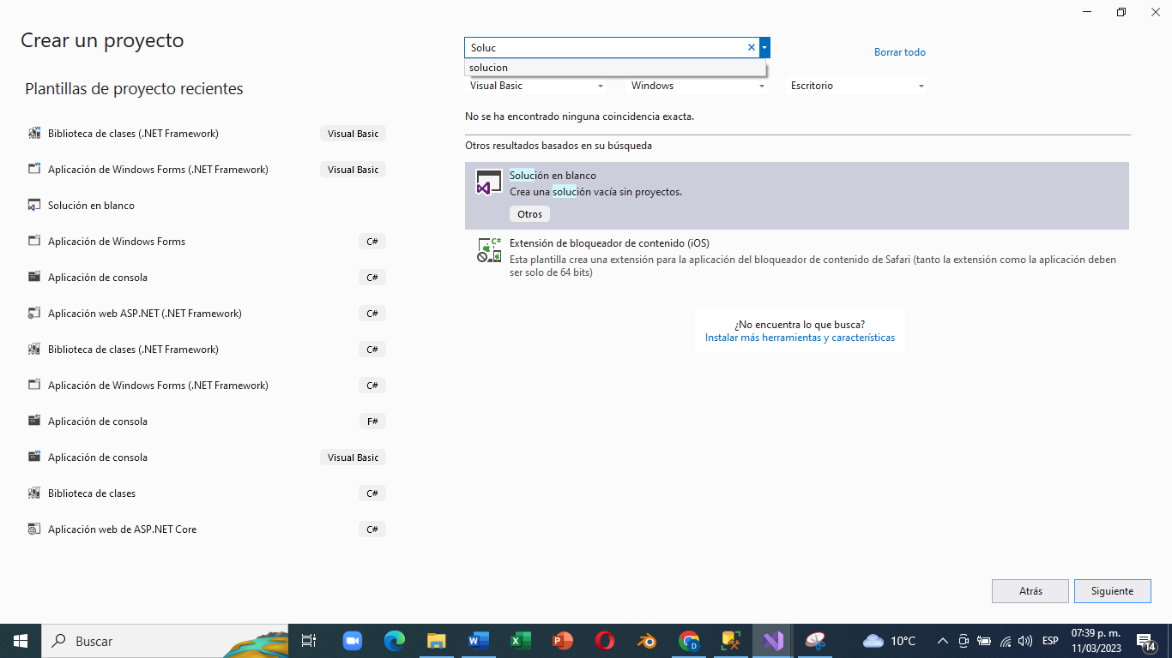
3. 1 CREACIÓN DEL PROYECTO Y GENERACIÓN DE SU ESTRUCTURA
1 OBJETIVOS
2 MARCO TEÓRICO
2.1 JSTL (JSP Standard Tag Library)
2.1.1 Definición
2.2 Uso de JSTL
2.2.1 Tags de Core JSTL
3 DESARROLLO
3.1 TAG IF
3.1.1 Codificación
3.1.2 Ejecución
3.2 TAG CHOOSE
3.2.1 Codificación
3.2.2 Ejecución
3.3 TAG FOR EACH
3.3.1 Codificación
3.3.2 Ejecución
4 CONCLUSIONES
5 RECOMENDACIONES
6 BIBLIOGRAFÍA
1 OBJETIVOS
2 MARCO TEÓRICO
2.1 DOTNET Y ARQUITECTURA EN CAPAS
2.2 USOS DE LA ARQUITECTURA EN CAPAS
2.3 POO Y SU RELACIÓN DE LA ARQUITECTURA EN CAPAS
2.4 DOMAIN-DRIVEN DESIGN (DDD)
2.5 DOMAIN-DRIVEN DESIGN Y ARQUITECTURA EN CAPAS
2.6 PROGRAMACION ORIENTADA A OBJETOS (POO)
2.7 PROGRAMACION ORIENTADA A OBJETOS (POO)
3 DESARROLLO
3.1 CREACIÓN DEL PROYECTO Y GENERACIÓN DE SU ESTRUCTURA
3.2 CAPA DE ACCESO A DATOS.
3.3 CAPA DE DOMINIO
3.4 CAPA DE PRESENTACIÓN Y EJECUCIÓN DEL PROYECTO
4 CONCLUSIONES
5 RECOMENDACIONES
6 BIBLIOGRAFÍA
Como se indicó al inicio de este trabajo en el presente trabajo se utilizará una arquitectura en capas para desarrollar un CRUD, por lo cual será necesario definir adecuadamente la estructura del proyecto y los archivos del mismo antes de realizar cualquier codificación.
Lo primero es crear una solución en blanco para ir agregando poco a poco las distintas capas del proyecto, para ello abra el IDE de Visual Studio, seleccione crear nuevo proyecto, y en el tipo elija solución en blanco
10
8

Slide 12
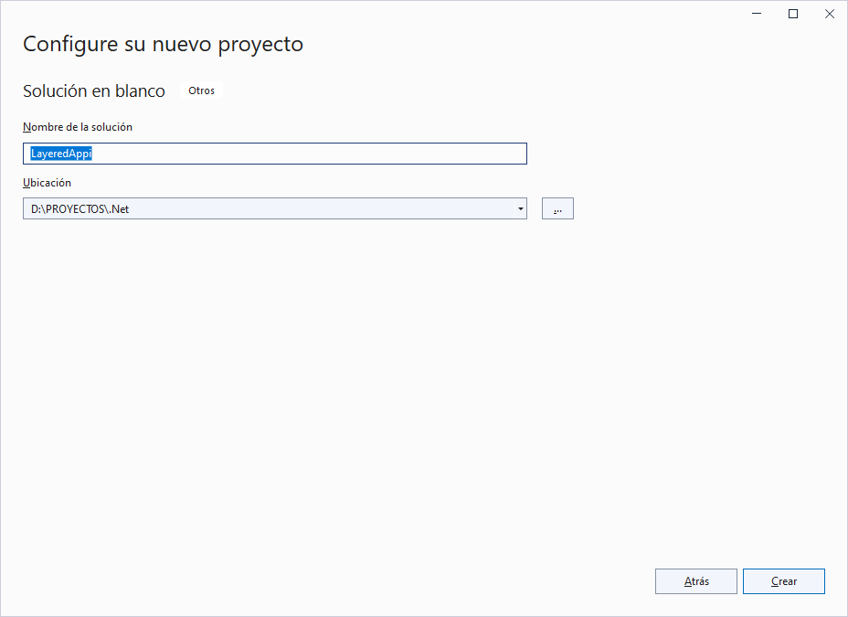
1 OBJETIVOS
2 MARCO TEÓRICO
2.1 JSTL (JSP Standard Tag Library)
2.1.1 Definición
2.2 Uso de JSTL
2.2.1 Tags de Core JSTL
3 DESARROLLO
3.1 TAG IF
3.1.1 Codificación
3.1.2 Ejecución
3.2 TAG CHOOSE
3.2.1 Codificación
3.2.2 Ejecución
3.3 TAG FOR EACH
3.3.1 Codificación
3.3.2 Ejecución
4 CONCLUSIONES
5 RECOMENDACIONES
6 BIBLIOGRAFÍA
1 OBJETIVOS
2 MARCO TEÓRICO
2.1 DOTNET Y ARQUITECTURA EN CAPAS
2.2 USOS DE LA ARQUITECTURA EN CAPAS
2.3 POO Y SU RELACIÓN DE LA ARQUITECTURA EN CAPAS
2.4 DOMAIN-DRIVEN DESIGN (DDD)
2.5 DOMAIN-DRIVEN DESIGN Y ARQUITECTURA EN CAPAS
2.6 PROGRAMACION ORIENTADA A OBJETOS (POO)
3 DESARROLLO
3.1 CREACIÓN DEL PROYECTO Y GENERACIÓN DE SU ESTRUCTURA
3.2 CAPA DE ACCESO A DATOS.
3.3 CAPA DE DOMINIO
3.4 CAPA DE PRESENTACIÓN Y EJECUCIÓN DEL PROYECTO
4 CONCLUSIONES
5 RECOMENDACIONES
6 BIBLIOGRAFÍA
Colocar el nombre “LayeredAppi” y seleccione la ubicación del proyecto en donde se desee guardar.
11
9

Slide 13
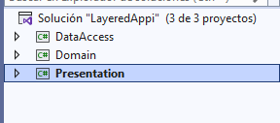
1 OBJETIVOS
2 MARCO TEÓRICO
2.1 JSTL (JSP Standard Tag Library)
2.1.1 Definición
2.2 Uso de JSTL
2.2.1 Tags de Core JSTL
3 DESARROLLO
3.1 TAG IF
3.1.1 Codificación
3.1.2 Ejecución
3.2 TAG CHOOSE
3.2.1 Codificación
3.2.2 Ejecución
3.3 TAG FOR EACH
3.3.1 Codificación
3.3.2 Ejecución
4 CONCLUSIONES
5 RECOMENDACIONES
6 BIBLIOGRAFÍA
1 OBJETIVOS
2 MARCO TEÓRICO
2.1 DOTNET Y ARQUITECTURA EN CAPAS
2.2 USOS DE LA ARQUITECTURA EN CAPAS
2.3 POO Y SU RELACIÓN DE LA ARQUITECTURA EN CAPAS
2.4 DOMAIN-DRIVEN DESIGN (DDD)
2.5 DOMAIN-DRIVEN DESIGN Y ARQUITECTURA EN CAPAS
2.6 PROGRAMACION ORIENTADA A OBJETOS (POO)
3 DESARROLLO
3.1 CREACIÓN DEL PROYECTO Y GENERACIÓN DE SU ESTRUCTURA
3.2 CAPA DE ACCESO A DATOS.
3.3 CAPA DE DOMINIO
3.4 CAPA DE PRESENTACIÓN Y EJECUCIÓN DEL PROYECTO
4 CONCLUSIONES
5 RECOMENDACIONES
6 BIBLIOGRAFÍA
Una vez creada la solución en blanco será necesario crear 3 proyectos dentro de la solución en blanco para que cada uno de ellos sea una capa de la aplicación entonces deberá crear una aplicación de Windows Forms de tipo NET FRAMEWORK llamada presentación, mientras que será necesario crear 2 biblioteca de clases también de NET FRAMEWORK con los nombres dominio y acceso a datos
11
9

Slide 14
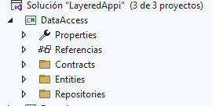
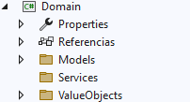
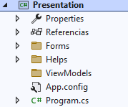
1 OBJETIVOS
2 MARCO TEÓRICO
2.1 JSTL (JSP Standard Tag Library)
2.1.1 Definición
2.2 Uso de JSTL
2.2.1 Tags de Core JSTL
3 DESARROLLO
3.1 TAG IF
3.1.1 Codificación
3.1.2 Ejecución
3.2 TAG CHOOSE
3.2.1 Codificación
3.2.2 Ejecución
3.3 TAG FOR EACH
3.3.1 Codificación
3.3.2 Ejecución
4 CONCLUSIONES
5 RECOMENDACIONES
6 BIBLIOGRAFÍA
1 OBJETIVOS
2 MARCO TEÓRICO
2.1 DOTNET Y ARQUITECTURA EN CAPAS
2.2 USOS DE LA ARQUITECTURA EN CAPAS
2.3 POO Y SU RELACIÓN DE LA ARQUITECTURA EN CAPAS
2.4 DOMAIN-DRIVEN DESIGN (DDD)
2.5 DOMAIN-DRIVEN DESIGN Y ARQUITECTURA EN CAPAS
2.6 PROGRAMACION ORIENTADA A OBJETOS (POO)
3 DESARROLLO
3.1 CREACIÓN DEL PROYECTO Y GENERACIÓN DE SU ESTRUCTURA
3.2 CAPA DE ACCESO A DATOS.
3.3 CAPA DE DOMINIO
3.4 CAPA DE PRESENTACIÓN Y EJECUCIÓN DEL PROYECTO
4 CONCLUSIONES
5 RECOMENDACIONES
6 BIBLIOGRAFÍA
Una vez creada las capas será necesario crear una serie de carpetas para poder alamcenar los distintos archivos de cada capa según su funcionalidad de tal manera tendremos lo siguiente.
• AccesoDatos: 3 carpetas con los nombres de Contratos, Entidades y Repositorios respectivamente.
• Dominio: 3 carpetas con los nombres de Modelos, Objetos de valores y Servicios respectivamente.
• Presentación: 3 carpetas con los nombres de Formularios, Modelos de vista y Soportes respectivamente
11
9

Slide 15
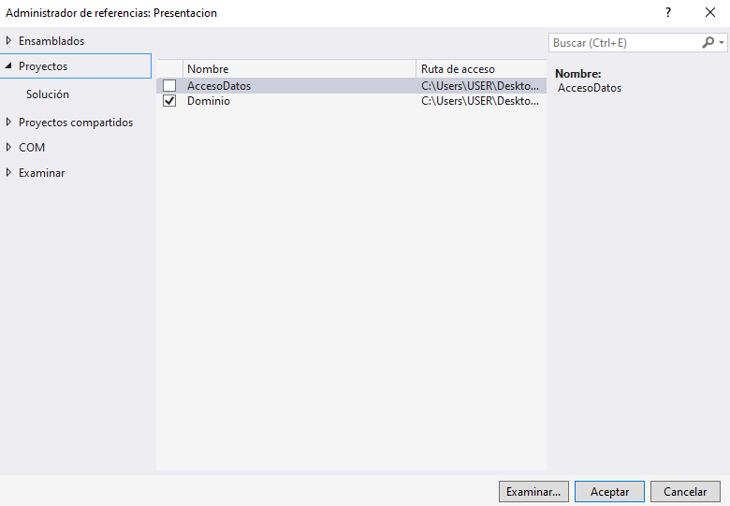
1 OBJETIVOS
2 MARCO TEÓRICO
2.1 JSTL (JSP Standard Tag Library)
2.1.1 Definición
2.2 Uso de JSTL
2.2.1 Tags de Core JSTL
3 DESARROLLO
3.1 TAG IF
3.1.1 Codificación
3.1.2 Ejecución
3.2 TAG CHOOSE
3.2.1 Codificación
3.2.2 Ejecución
3.3 TAG FOR EACH
3.3.1 Codificación
3.3.2 Ejecución
4 CONCLUSIONES
5 RECOMENDACIONES
6 BIBLIOGRAFÍA
1 OBJETIVOS
2 MARCO TEÓRICO
2.1 DOTNET Y ARQUITECTURA EN CAPAS
2.2 USOS DE LA ARQUITECTURA EN CAPAS
2.3 POO Y SU RELACIÓN DE LA ARQUITECTURA EN CAPAS
2.4 DOMAIN-DRIVEN DESIGN (DDD)
2.5 DOMAIN-DRIVEN DESIGN Y ARQUITECTURA EN CAPAS
2.6 PROGRAMACION ORIENTADA A OBJETOS (POO)
3 DESARROLLO
3.1 CREACIÓN DEL PROYECTO Y GENERACIÓN DE SU ESTRUCTURA
3.2 CAPA DE ACCESO A DATOS.
3.3 CAPA DE DOMINIO
3.4 CAPA DE PRESENTACIÓN Y EJECUCIÓN DEL PROYECTO
4 CONCLUSIONES
5 RECOMENDACIONES
6 BIBLIOGRAFÍA
Por último, será necesario establecer las relaciones entre las distintas capas, como se indico en la teoría una capa solo puede comunicarse con la de abajo, por lo cual la capa de presentación solo podrá comunicarse con la de dominio y la de dominio con acceso a datos, para ello de clic derecho sobre una de las capas y seleccione referencias, busque en proyectos y seleccione el proyecto con el cual tiene comunicación la capa
11
9

Slide 16
3.2 CAPA DE ACCESO A DATOS
1 OBJETIVOS
2 MARCO TEÓRICO
2.1 JSTL (JSP Standard Tag Library)
2.1.1 Definición
2.2 Uso de JSTL
2.2.1 Tags de Core JSTL
3 DESARROLLO
3.1 TAG IF
3.1.1 Codificación
3.1.2 Ejecución
3.2 TAG CHOOSE
3.2.1 Codificación
3.2.2 Ejecución
3.3 TAG FOR EACH
3.3.1 Codificación
3.3.2 Ejecución
4 CONCLUSIONES
5 RECOMENDACIONES
6 BIBLIOGRAFÍA
1 OBJETIVOS
2 MARCO TEÓRICO
2.1 DOTNET Y ARQUITECTURA EN CAPAS
2.2 USOS DE LA ARQUITECTURA EN CAPAS
2.3 POO Y SU RELACIÓN DE LA ARQUITECTURA EN CAPAS
2.4 DOMAIN-DRIVEN DESIGN (DDD)
2.5 DOMAIN-DRIVEN DESIGN Y ARQUITECTURA EN CAPAS
2.6 PROGRAMACION ORIENTADA A OBJETOS (POO)
3 DESARROLLO
3.1 CREACIÓN DEL PROYECTO Y GENERACIÓN DE SU ESTRUCTURA
3.2 CAPA DE ACCESO A DATOS.
3.3 CAPA DE DOMINIO
3.4 CAPA DE PRESENTACIÓN Y EJECUCIÓN DEL PROYECTO
4 CONCLUSIONES
5 RECOMENDACIONES
6 BIBLIOGRAFÍA
En la capa de acceso a datos tendremos todo lo relacionado con la conexión a la base de datos, los métodos SQL a ser ejecutados y que recibirán los datos de la base de datos la configuración de las cadenas de conexión y las interfaces de comunicación con la capa de Dominio, para lograr esto será necesario tener una serie de clase de Visual Basic en las distintas carpetas de esta capa, por lo cual deberá crear las siguientes clases en las distintas carpetas de la aplicación.
• Carpeta contratos: las clases IEmployeeRepository y IGenericRepository.
• Carpeta Entidades: la clase Employee.
• Carpeta Repositorios: las clases EmployeeRepository, MasterRepository y Repository
14
16

Slide 17
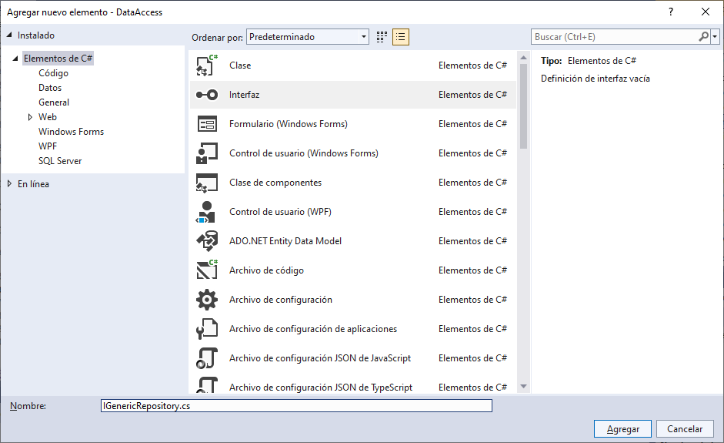
1 OBJETIVOS
2 MARCO TEÓRICO
2.1 JSTL (JSP Standard Tag Library)
2.1.1 Definición
2.2 Uso de JSTL
2.2.1 Tags de Core JSTL
3 DESARROLLO
3.1 TAG IF
3.1.1 Codificación
3.1.2 Ejecución
3.2 TAG CHOOSE
3.2.1 Codificación
3.2.2 Ejecución
3.3 TAG FOR EACH
3.3.1 Codificación
3.3.2 Ejecución
4 CONCLUSIONES
5 RECOMENDACIONES
6 BIBLIOGRAFÍA
1 OBJETIVOS
2 MARCO TEÓRICO
2.1 DOTNET Y ARQUITECTURA EN CAPAS
2.2 USOS DE LA ARQUITECTURA EN CAPAS
2.3 POO Y SU RELACIÓN DE LA ARQUITECTURA EN CAPAS
2.4 DOMAIN-DRIVEN DESIGN (DDD)
2.5 DOMAIN-DRIVEN DESIGN Y ARQUITECTURA EN CAPAS
2.6 PROGRAMACION ORIENTADA A OBJETOS (POO)
3 DESARROLLO
3.1 CREACIÓN DEL PROYECTO Y GENERACIÓN DE SU ESTRUCTURA
3.2 CAPA DE ACCESO A DATOS.
3.3 CAPA DE DOMINIO
3.4 CAPA DE PRESENTACIÓN Y EJECUCIÓN DEL PROYECTO
4 CONCLUSIONES
5 RECOMENDACIONES
6 BIBLIOGRAFÍA
Para crear una clase de clic derecho sobre la carpeta y seleccione nueva clase, incluye los nombres indicados y proceda a dar clic en crear
15
17

Slide 18
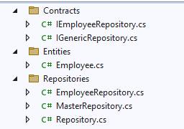
1 OBJETIVOS
2 MARCO TEÓRICO
2.1 JSTL (JSP Standard Tag Library)
2.1.1 Definición
2.2 Uso de JSTL
2.2.1 Tags de Core JSTL
3 DESARROLLO
3.1 TAG IF
3.1.1 Codificación
3.1.2 Ejecución
3.2 TAG CHOOSE
3.2.1 Codificación
3.2.2 Ejecución
3.3 TAG FOR EACH
3.3.1 Codificación
3.3.2 Ejecución
4 CONCLUSIONES
5 RECOMENDACIONES
6 BIBLIOGRAFÍA
1 OBJETIVOS
2 MARCO TEÓRICO
2.1 DOTNET Y ARQUITECTURA EN CAPAS
2.2 USOS DE LA ARQUITECTURA EN CAPAS
2.3 POO Y SU RELACIÓN DE LA ARQUITECTURA EN CAPAS
2.4 DOMAIN-DRIVEN DESIGN (DDD)
2.5 DOMAIN-DRIVEN DESIGN Y ARQUITECTURA EN CAPAS
2.6 PROGRAMACION ORIENTADA A OBJETOS (POO)
3 DESARROLLO
3.1 CREACIÓN DEL PROYECTO Y GENERACIÓN DE SU ESTRUCTURA
3.2 CAPA DE ACCESO A DATOS.
3.3 CAPA DE DOMINIO
3.4 CAPA DE PRESENTACIÓN Y EJECUCIÓN DEL PROYECTO
4 CONCLUSIONES
5 RECOMENDACIONES
6 BIBLIOGRAFÍA
Al final tendrá los siguientes archivos como en la siguiente imagen
15
17

Slide 19
3.3 CAPA DE DOMINIO
1 OBJETIVOS
2 MARCO TEÓRICO
2.1 JSTL (JSP Standard Tag Library)
2.1.1 Definición
2.2 Uso de JSTL
2.2.1 Tags de Core JSTL
3 DESARROLLO
3.1 TAG IF
3.1.1 Codificación
3.1.2 Ejecución
3.2 TAG CHOOSE
3.2.1 Codificación
3.2.2 Ejecución
3.3 TAG FOR EACH
3.3.1 Codificación
3.3.2 Ejecución
4 CONCLUSIONES
5 RECOMENDACIONES
6 BIBLIOGRAFÍA
1 OBJETIVOS
2 MARCO TEÓRICO
2.1 DOTNET Y ARQUITECTURA EN CAPAS
2.2 USOS DE LA ARQUITECTURA EN CAPAS
2.3 POO Y SU RELACIÓN DE LA ARQUITECTURA EN CAPAS
2.4 DOMAIN-DRIVEN DESIGN (DDD)
2.5 DOMAIN-DRIVEN DESIGN Y ARQUITECTURA EN CAPAS
2.6 PROGRAMACION ORIENTADA A OBJETOS (POO)
3 DESARROLLO
3.1 CREACIÓN DEL PROYECTO Y GENERACIÓN DE SU ESTRUCTURA
3.2 CAPA DE ACCESO A DATOS.
3.3 CAPA DE DOMINIO
3.4 CAPA DE PRESENTACIÓN Y EJECUCIÓN DEL PROYECTO
4 CONCLUSIONES
5 RECOMENDACIONES
6 BIBLIOGRAFÍA
La capa de Dominio tiene la función esencial de representar el conocimiento del negocio y la lógica del dominio de la aplicación. Por tanto, es común que en esta capa se definan los modelos o entidades que representan los objetos de negocio, así como las reglas de negocio que rigen su comportamiento.
En la capa de dominio, además de las entidades de negocio y las reglas de negocio, se pueden definir también los repositorios o interfaces para acceder a los datos almacenados en la base de datos, los servicios de dominio que encapsulan la lógica de negocio, y los eventos de dominio que permiten la comunicación entre los diferentes componentes de la aplicación.
A continuación, se presenta la lista de clases creadas en cada carpeta.
• Carpeta Modelos: la clase EmployeeModel.
• Carpeta ObjetosDeValores: la clase EntityState.
• Carpeta Repositorios: las clases EmployeeRepository, MasterRepository y Repository.
Para crear una clase de clic derecho sobre la carpeta y seleccione nueva clase, incluye los nombres indicados y proceda a dar clic en crear
17
18

Slide 20
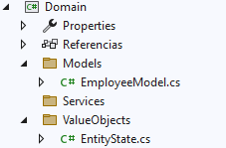
1 OBJETIVOS
2 MARCO TEÓRICO
2.1 JSTL (JSP Standard Tag Library)
2.1.1 Definición
2.2 Uso de JSTL
2.2.1 Tags de Core JSTL
3 DESARROLLO
3.1 TAG IF
3.1.1 Codificación
3.1.2 Ejecución
3.2 TAG CHOOSE
3.2.1 Codificación
3.2.2 Ejecución
3.3 TAG FOR EACH
3.3.1 Codificación
3.3.2 Ejecución
4 CONCLUSIONES
5 RECOMENDACIONES
6 BIBLIOGRAFÍA
1 OBJETIVOS
2 MARCO TEÓRICO
2.1 DOTNET Y ARQUITECTURA EN CAPAS
2.2 USOS DE LA ARQUITECTURA EN CAPAS
2.3 POO Y SU RELACIÓN DE LA ARQUITECTURA EN CAPAS
2.4 DOMAIN-DRIVEN DESIGN (DDD)
2.5 DOMAIN-DRIVEN DESIGN Y ARQUITECTURA EN CAPAS
2.6 PROGRAMACION ORIENTADA A OBJETOS (POO)
3 DESARROLLO
3.1 CREACIÓN DEL PROYECTO Y GENERACIÓN DE SU ESTRUCTURA
3.2 CAPA DE ACCESO A DATOS.
3.3 CAPA DE DOMINIO
3.4 CAPA DE PRESENTACIÓN Y EJECUCIÓN DEL PROYECTO
4 CONCLUSIONES
5 RECOMENDACIONES
6 BIBLIOGRAFÍA
Al final tendrá los siguientes archivos como en la siguiente imagen
21
19

Slide 21
3.4 CAPA DE PRESENTACIÓN Y EJECUCIÓN DEL PROYECTO
1 OBJETIVOS
2 MARCO TEÓRICO
2.1 JSTL (JSP Standard Tag Library)
2.1.1 Definición
2.2 Uso de JSTL
2.2.1 Tags de Core JSTL
3 DESARROLLO
3.1 TAG IF
3.1.1 Codificación
3.1.2 Ejecución
3.2 TAG CHOOSE
3.2.1 Codificación
3.2.2 Ejecución
3.3 TAG FOR EACH
3.3.1 Codificación
3.3.2 Ejecución
4 CONCLUSIONES
5 RECOMENDACIONES
6 BIBLIOGRAFÍA
1 OBJETIVOS
2 MARCO TEÓRICO
2.1 DOTNET Y ARQUITECTURA EN CAPAS
2.2 USOS DE LA ARQUITECTURA EN CAPAS
2.3 POO Y SU RELACIÓN DE LA ARQUITECTURA EN CAPAS
2.4 DOMAIN-DRIVEN DESIGN (DDD)
2.5 DOMAIN-DRIVEN DESIGN Y ARQUITECTURA EN CAPAS
2.6 PROGRAMACION ORIENTADA A OBJETOS (POO)
3 DESARROLLO
3.1 CREACIÓN DEL PROYECTO Y GENERACIÓN DE SU ESTRUCTURA
3.2 CAPA DE ACCESO A DATOS.
3.3 CAPA DE DOMINIO
3.4 CAPA DE PRESENTACIÓN Y EJECUCIÓN DEL PROYECTO
4 CONCLUSIONES
5 RECOMENDACIONES
6 BIBLIOGRAFÍA
Esta capa como se indicó en la teoría es la más cercana al usuario y se encarga de mostrar la información al usuario y de recibir sus acciones, es decir, la interacción entre el usuario y el sistema. En general, en esta capa se encuentra todo lo relacionado con la interfaz gráfica de usuario (GUI), como ventanas, formularios, botones, menús, etc.
En esta capa se suele tener código que se encarga de validar la entrada de datos del usuario (lo cual en este caso no funcionara de dicha manera puesto que en la aplicación estas validaciones fueron realizadas en la capa de Dominio) y de enviar esa información a la capa de aplicación para que realice las operaciones correspondientes. También puede incluirse en esta capa la lógica de presentación, que se encarga de mostrar los datos en la interfaz de usuario de manera adecuada y atractiva para el usuario.
A continuación, se presenta la lista de clases y archivos creados en cada carpeta.
• Carpeta Formularios: Formulario FormEmployee.
• Carpeta Soportes: la clase DataValidation.
Para crear una clase de clic derecho sobre la carpeta y seleccione nueva clase, incluye los nombres indicados y proceda a dar clic en crear
23
20

Slide 22
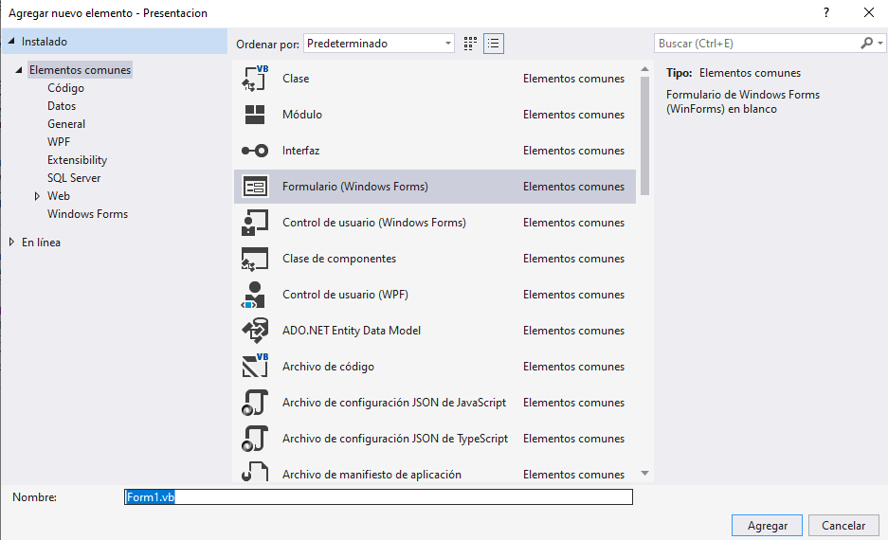
1 OBJETIVOS
2 MARCO TEÓRICO
2.1 JSTL (JSP Standard Tag Library)
2.1.1 Definición
2.2 Uso de JSTL
2.2.1 Tags de Core JSTL
3 DESARROLLO
3.1 TAG IF
3.1.1 Codificación
3.1.2 Ejecución
3.2 TAG CHOOSE
3.2.1 Codificación
3.2.2 Ejecución
3.3 TAG FOR EACH
3.3.1 Codificación
3.3.2 Ejecución
4 CONCLUSIONES
5 RECOMENDACIONES
6 BIBLIOGRAFÍA
1 OBJETIVOS
2 MARCO TEÓRICO
2.1 DOTNET Y ARQUITECTURA EN CAPAS
2.2 USOS DE LA ARQUITECTURA EN CAPAS
2.3 POO Y SU RELACIÓN DE LA ARQUITECTURA EN CAPAS
2.4 DOMAIN-DRIVEN DESIGN (DDD)
2.5 DOMAIN-DRIVEN DESIGN Y ARQUITECTURA EN CAPAS
2.6 PROGRAMACION ORIENTADA A OBJETOS (POO)
3 DESARROLLO
3.1 CREACIÓN DEL PROYECTO Y GENERACIÓN DE SU ESTRUCTURA
3.2 CAPA DE ACCESO A DATOS.
3.3 CAPA DE DOMINIO
3.4 CAPA DE PRESENTACIÓN Y EJECUCIÓN DEL PROYECTO
4 CONCLUSIONES
5 RECOMENDACIONES
6 BIBLIOGRAFÍA
Por otro lado, para crear el formulario de Windows forms debe dar clic sobre la carpeta y seleccionar Windows forms, agregue el nombre y dar clic en crear
24
21

Slide 23
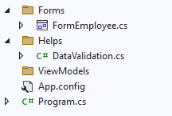
1 OBJETIVOS
2 MARCO TEÓRICO
2.1 JSTL (JSP Standard Tag Library)
2.1.1 Definición
2.2 Uso de JSTL
2.2.1 Tags de Core JSTL
3 DESARROLLO
3.1 TAG IF
3.1.1 Codificación
3.1.2 Ejecución
3.2 TAG CHOOSE
3.2.1 Codificación
3.2.2 Ejecución
3.3 TAG FOR EACH
3.3.1 Codificación
3.3.2 Ejecución
4 CONCLUSIONES
5 RECOMENDACIONES
6 BIBLIOGRAFÍA
1 OBJETIVOS
2 MARCO TEÓRICO
2.1 DOTNET Y ARQUITECTURA EN CAPAS
2.2 USOS DE LA ARQUITECTURA EN CAPAS
2.3 POO Y SU RELACIÓN DE LA ARQUITECTURA EN CAPAS
2.4 DOMAIN-DRIVEN DESIGN (DDD)
2.5 DOMAIN-DRIVEN DESIGN Y ARQUITECTURA EN CAPAS
2.6 PROGRAMACION ORIENTADA A OBJETOS (POO)
3 DESARROLLO
3.1 CREACIÓN DEL PROYECTO Y GENERACIÓN DE SU ESTRUCTURA
3.2 CAPA DE ACCESO A DATOS.
3.3 CAPA DE DOMINIO
3.4 CAPA DE PRESENTACIÓN Y EJECUCIÓN DEL PROYECTO
4 CONCLUSIONES
5 RECOMENDACIONES
6 BIBLIOGRAFÍA
Al final tendrá los siguientes archivos como en la siguiente imagen
24
21

Slide 24
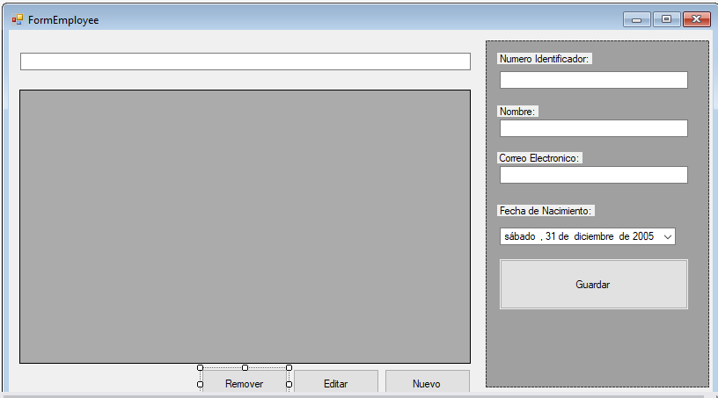
1 OBJETIVOS
2 MARCO TEÓRICO
2.1 JSTL (JSP Standard Tag Library)
2.1.1 Definición
2.2 Uso de JSTL
2.2.1 Tags de Core JSTL
3 DESARROLLO
3.1 TAG IF
3.1.1 Codificación
3.1.2 Ejecución
3.2 TAG CHOOSE
3.2.1 Codificación
3.2.2 Ejecución
3.3 TAG FOR EACH
3.3.1 Codificación
3.3.2 Ejecución
4 CONCLUSIONES
5 RECOMENDACIONES
6 BIBLIOGRAFÍA
1 OBJETIVOS
2 MARCO TEÓRICO
2.1 DOTNET Y ARQUITECTURA EN CAPAS
2.2 USOS DE LA ARQUITECTURA EN CAPAS
2.3 POO Y SU RELACIÓN DE LA ARQUITECTURA EN CAPAS
2.4 DOMAIN-DRIVEN DESIGN (DDD)
2.5 DOMAIN-DRIVEN DESIGN Y ARQUITECTURA EN CAPAS
2.6 PROGRAMACION ORIENTADA A OBJETOS (POO)
3 DESARROLLO
3.1 CREACIÓN DEL PROYECTO Y GENERACIÓN DE SU ESTRUCTURA
3.2 CAPA DE ACCESO A DATOS.
3.3 CAPA DE DOMINIO
3.4 CAPA DE PRESENTACIÓN Y EJECUCIÓN DEL PROYECTO
4 CONCLUSIONES
5 RECOMENDACIONES
6 BIBLIOGRAFÍA
Dentro del formulario creado deberá agregar un DataGriedVIew, un panel, dentro del panel 3 textbox y un date picker, además de 3 botones para crear, editar y quitar un registro y uno para salvar el registro, como se ve a continuación
24
21

Slide 25
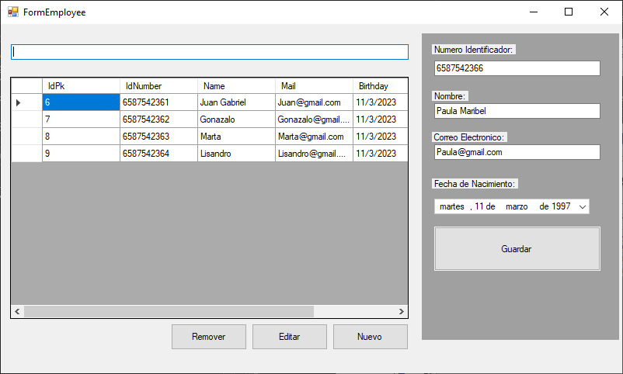
1 OBJETIVOS
2 MARCO TEÓRICO
2.1 JSTL (JSP Standard Tag Library)
2.1.1 Definición
2.2 Uso de JSTL
2.2.1 Tags de Core JSTL
3 DESARROLLO
3.1 TAG IF
3.1.1 Codificación
3.1.2 Ejecución
3.2 TAG CHOOSE
3.2.1 Codificación
3.2.2 Ejecución
3.3 TAG FOR EACH
3.3.1 Codificación
3.3.2 Ejecución
4 CONCLUSIONES
5 RECOMENDACIONES
6 BIBLIOGRAFÍA
1 OBJETIVOS
2 MARCO TEÓRICO
2.1 DOTNET Y ARQUITECTURA EN CAPAS
2.2 USOS DE LA ARQUITECTURA EN CAPAS
2.3 POO Y SU RELACIÓN DE LA ARQUITECTURA EN CAPAS
2.4 DOMAIN-DRIVEN DESIGN (DDD)
2.5 DOMAIN-DRIVEN DESIGN Y ARQUITECTURA EN CAPAS
2.6 PROGRAMACION ORIENTADA A OBJETOS (POO)
3 DESARROLLO
3.1 CREACIÓN DEL PROYECTO Y GENERACIÓN DE SU ESTRUCTURA
3.2 CAPA DE ACCESO A DATOS.
3.3 CAPA DE DOMINIO
3.4 CAPA DE PRESENTACIÓN Y EJECUCIÓN DEL PROYECTO
4 CONCLUSIONES
5 RECOMENDACIONES
6 BIBLIOGRAFÍA
Al ejecutar el proyecto obtendrá la siguiente vista
24
21

Slide 26
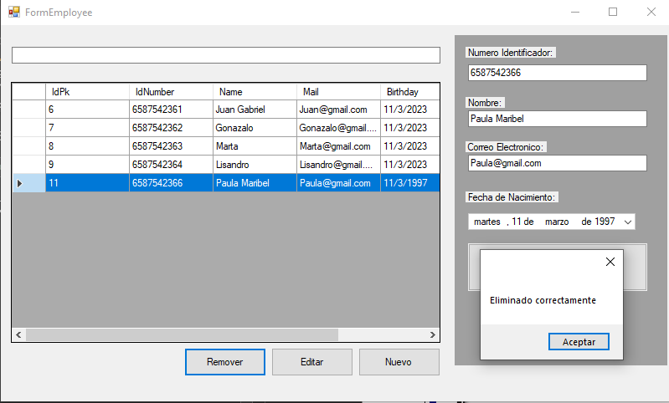
1 OBJETIVOS
2 MARCO TEÓRICO
2.1 JSTL (JSP Standard Tag Library)
2.1.1 Definición
2.2 Uso de JSTL
2.2.1 Tags de Core JSTL
3 DESARROLLO
3.1 TAG IF
3.1.1 Codificación
3.1.2 Ejecución
3.2 TAG CHOOSE
3.2.1 Codificación
3.2.2 Ejecución
3.3 TAG FOR EACH
3.3.1 Codificación
3.3.2 Ejecución
4 CONCLUSIONES
5 RECOMENDACIONES
6 BIBLIOGRAFÍA
1 OBJETIVOS
2 MARCO TEÓRICO
2.1 DOTNET Y ARQUITECTURA EN CAPAS
2.2 USOS DE LA ARQUITECTURA EN CAPAS
2.3 POO Y SU RELACIÓN DE LA ARQUITECTURA EN CAPAS
2.4 DOMAIN-DRIVEN DESIGN (DDD)
2.5 DOMAIN-DRIVEN DESIGN Y ARQUITECTURA EN CAPAS
2.6 PROGRAMACION ORIENTADA A OBJETOS (POO)
3 DESARROLLO
3.1 CREACIÓN DEL PROYECTO Y GENERACIÓN DE SU ESTRUCTURA
3.2 CAPA DE ACCESO A DATOS.
3.3 CAPA DE DOMINIO
3.4 CAPA DE PRESENTACIÓN Y EJECUCIÓN DEL PROYECTO
4 CONCLUSIONES
5 RECOMENDACIONES
6 BIBLIOGRAFÍA
Al dar clic sobre el Quitar con un registro seleccionado este se eliminará
24
21

Slide 27
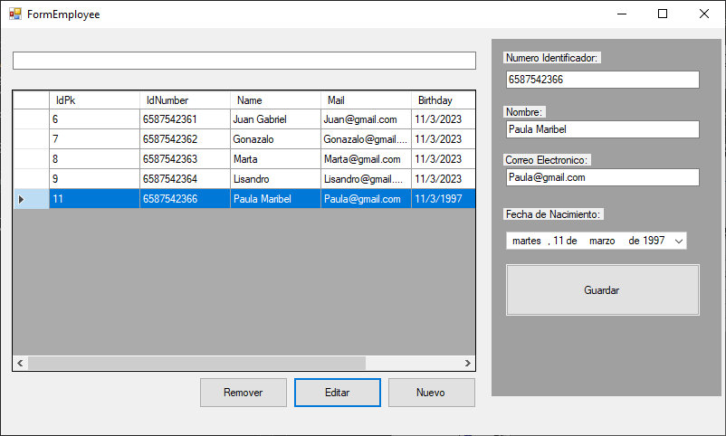
1 OBJETIVOS
2 MARCO TEÓRICO
2.1 JSTL (JSP Standard Tag Library)
2.1.1 Definición
2.2 Uso de JSTL
2.2.1 Tags de Core JSTL
3 DESARROLLO
3.1 TAG IF
3.1.1 Codificación
3.1.2 Ejecución
3.2 TAG CHOOSE
3.2.1 Codificación
3.2.2 Ejecución
3.3 TAG FOR EACH
3.3.1 Codificación
3.3.2 Ejecución
4 CONCLUSIONES
5 RECOMENDACIONES
6 BIBLIOGRAFÍA
1 OBJETIVOS
2 MARCO TEÓRICO
2.1 DOTNET Y ARQUITECTURA EN CAPAS
2.2 USOS DE LA ARQUITECTURA EN CAPAS
2.3 POO Y SU RELACIÓN DE LA ARQUITECTURA EN CAPAS
2.4 DOMAIN-DRIVEN DESIGN (DDD)
2.5 DOMAIN-DRIVEN DESIGN Y ARQUITECTURA EN CAPAS
2.6 PROGRAMACION ORIENTADA A OBJETOS (POO)
3 DESARROLLO
3.1 CREACIÓN DEL PROYECTO Y GENERACIÓN DE SU ESTRUCTURA
3.2 CAPA DE ACCESO A DATOS.
3.3 CAPA DE DOMINIO
3.4 CAPA DE PRESENTACIÓN Y EJECUCIÓN DEL PROYECTO
4 CONCLUSIONES
5 RECOMENDACIONES
6 BIBLIOGRAFÍA
Al dar clic sobre uno de los registros y elegir editar podrá ver los datos del registro
24
21

Slide 28
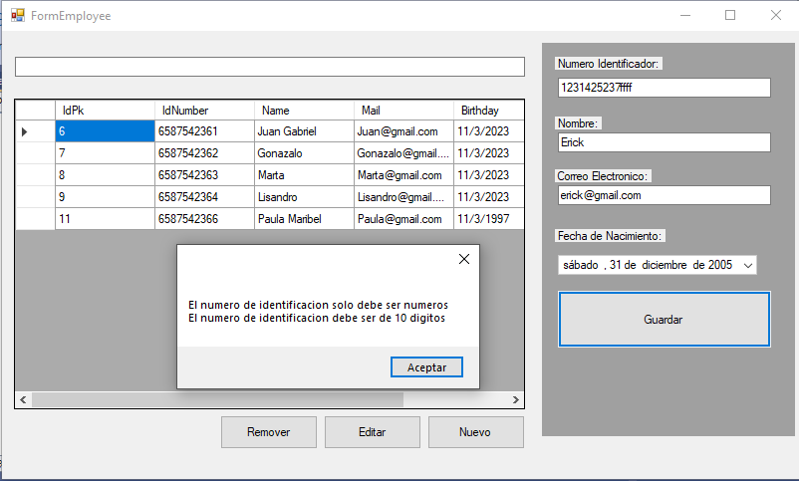
1 OBJETIVOS
2 MARCO TEÓRICO
2.1 JSTL (JSP Standard Tag Library)
2.1.1 Definición
2.2 Uso de JSTL
2.2.1 Tags de Core JSTL
3 DESARROLLO
3.1 TAG IF
3.1.1 Codificación
3.1.2 Ejecución
3.2 TAG CHOOSE
3.2.1 Codificación
3.2.2 Ejecución
3.3 TAG FOR EACH
3.3.1 Codificación
3.3.2 Ejecución
4 CONCLUSIONES
5 RECOMENDACIONES
6 BIBLIOGRAFÍA
1 OBJETIVOS
2 MARCO TEÓRICO
2.1 DOTNET Y ARQUITECTURA EN CAPAS
2.2 USOS DE LA ARQUITECTURA EN CAPAS
2.3 POO Y SU RELACIÓN DE LA ARQUITECTURA EN CAPAS
2.4 DOMAIN-DRIVEN DESIGN (DDD)
2.5 DOMAIN-DRIVEN DESIGN Y ARQUITECTURA EN CAPAS
2.6 PROGRAMACION ORIENTADA A OBJETOS (POO)
3 DESARROLLO
3.1 CREACIÓN DEL PROYECTO Y GENERACIÓN DE SU ESTRUCTURA
3.2 CAPA DE ACCESO A DATOS.
3.3 CAPA DE DOMINIO
3.4 CAPA DE PRESENTACIÓN Y EJECUCIÓN DEL PROYECTO
4 CONCLUSIONES
5 RECOMENDACIONES
6 BIBLIOGRAFÍA
En caso de editar un registro o editarlo con datos inválidos obtendremos el siguiente mensaje
24
21

Slide 29
4 CONCLUSIONES
1 OBJETIVOS
2 MARCO TEÓRICO
2.1 DOTNET Y ARQUITECTURA EN CAPAS
2.2 USOS DE LA ARQUITECTURA EN CAPAS
2.3 POO Y SU RELACIÓN DE LA ARQUITECTURA EN CAPAS
2.4 DOMAIN-DRIVEN DESIGN (DDD)
2.5 DOMAIN-DRIVEN DESIGN Y ARQUITECTURA EN CAPAS
2.6 PROGRAMACION ORIENTADA A OBJETOS (POO)
3 DESARROLLO
3.1 CREACIÓN DEL PROYECTO Y GENERACIÓN DE SU ESTRUCTURA
3.2 CAPA DE ACCESO A DATOS.
3.3 CAPA DE DOMINIO
3.4 CAPA DE PRESENTACIÓN Y EJECUCIÓN DEL PROYECTO
4 CONCLUSIONES
5 RECOMENDACIONES
6 BIBLIOGRAFÍA
1 OBJETIVOS
2 MARCO TEÓRICO
2.1 JSTL (JSP Standard Tag Library)
2.1.1 Definición
2.2 Uso de JSTL
2.2.1 Tags de Core JSTL
3 DESARROLLO
3.1 TAG IF
3.1.1 Codificación
3.1.2 Ejecución
3.2 TAG CHOOSE
3.2.1 Codificación
3.2.2 Ejecución
3.3 TAG FOR EACH
3.3.1 Codificación
3.3.2 Ejecución
4 CONCLUSIONES
5 RECOMENDACIONES
6 BIBLIOGRAFÍA
La arquitectura en capas es una forma efectiva de organizar un proyecto de software, separando las diferentes responsabilidades en capas bien definidas y reduciendo la complejidad del código.
Domain-Driven Design (DDD) es una metodología que nos ayuda a construir software de alta calidad al enfocarnos en el dominio del problema y crear un modelo de dominio rico y expresivo.
Las validaciones son importantes en cualquier aplicación para garantizar la integridad y la consistencia de los datos. Es recomendable implementar las validaciones en la capa de dominio, ya que es donde se encuentra la lógica de negocio del sistema.
En la capa de dominio se suele tener la lógica de negocio del sistema, mientras que en la capa de presentación se encuentra la interfaz de usuario y la lógica relacionada con la interacción del usuario
35
26

Slide 30
5 RECOMENDACIONES
1 OBJETIVOS
2 MARCO TEÓRICO
2.1 DOTNET Y ARQUITECTURA EN CAPAS
2.2 USOS DE LA ARQUITECTURA EN CAPAS
2.3 POO Y SU RELACIÓN DE LA ARQUITECTURA EN CAPAS
2.4 DOMAIN-DRIVEN DESIGN (DDD)
2.5 DOMAIN-DRIVEN DESIGN Y ARQUITECTURA EN CAPAS
2.6 PROGRAMACION ORIENTADA A OBJETOS (POO)
3 DESARROLLO
3.1 CREACIÓN DEL PROYECTO Y GENERACIÓN DE SU ESTRUCTURA
3.2 CAPA DE ACCESO A DATOS.
3.3 CAPA DE DOMINIO
3.4 CAPA DE PRESENTACIÓN Y EJECUCIÓN DEL PROYECTO
4 CONCLUSIONES
5 RECOMENDACIONES
6 BIBLIOGRAFÍA
1 OBJETIVOS
2 MARCO TEÓRICO
2.1 JSTL (JSP Standard Tag Library)
2.1.1 Definición
2.2 Uso de JSTL
2.2.1 Tags de Core JSTL
3 DESARROLLO
3.1 TAG IF
3.1.1 Codificación
3.1.2 Ejecución
3.2 TAG CHOOSE
3.2.1 Codificación
3.2.2 Ejecución
3.3 TAG FOR EACH
3.3.1 Codificación
3.3.2 Ejecución
4 CONCLUSIONES
5 RECOMENDACIONES
6 BIBLIOGRAFÍA
Es necesario asegurarse de comprender completamente los conceptos teóricos antes de comenzar con el desarrollo del proyecto. Esto te permitirá diseñar una arquitectura sólida y coherente, lo que resultará en un software robusto y escalable.
Documentar adecuadamente todo el proceso de investigación y desarrollo, incluyendo las decisiones de diseño tomadas, los desafíos enfrentados y las soluciones implementadas. Esto te permitirá comprender mejor el proyecto y facilitará la tarea de futuros desarrolladores que trabajen en él.
Tener cuidado al implementar las validaciones en el proyecto. Asegúrate de aplicarlas de manera consistente en todas las capas, preferiblemente en la capa de dominio, y de verificar que funcionen correctamente en diferentes escenarios
36
27

Slide 31
6 BIBLIOGRAFÍA
1 OBJETIVOS
2 MARCO TEÓRICO
2.1 DOTNET Y ARQUITECTURA EN CAPAS
2.2 USOS DE LA ARQUITECTURA EN CAPAS
2.3 POO Y SU RELACIÓN DE LA ARQUITECTURA EN CAPAS
2.4 DOMAIN-DRIVEN DESIGN (DDD)
2.5 DOMAIN-DRIVEN DESIGN Y ARQUITECTURA EN CAPAS
2.6 PROGRAMACION ORIENTADA A OBJETOS (POO)
3 DESARROLLO
3.1 CREACIÓN DEL PROYECTO Y GENERACIÓN DE SU ESTRUCTURA
3.2 CAPA DE ACCESO A DATOS.
3.3 CAPA DE DOMINIO
3.4 CAPA DE PRESENTACIÓN Y EJECUCIÓN DEL PROYECTO
4 CONCLUSIONES
5 RECOMENDACIONES
6 BIBLIOGRAFÍA
1 OBJETIVOS
2 MARCO TEÓRICO
2.1 JSTL (JSP Standard Tag Library)
2.1.1 Definición
2.2 Uso de JSTL
2.2.1 Tags de Core JSTL
3 DESARROLLO
3.1 TAG IF
3.1.1 Codificación
3.1.2 Ejecución
3.2 TAG CHOOSE
3.2.1 Codificación
3.2.2 Ejecución
3.3 TAG FOR EACH
3.3.1 Codificación
3.3.2 Ejecución
4 CONCLUSIONES
5 RECOMENDACIONES
6 BIBLIOGRAFÍA
[1] IBM Corp, «Aplicaciones Java SE y Java EE,» IBM, 2013. [En línea]. Available: https://www.ibm.com/docs/es/odm/8.5.1?topic=application-java-se-java-ee-applications. [Último acceso: 05 11 2022].
[2] M. A. Alvarez, «Qué es JSP,» DesarrolloWeb.com, 08 07 2002. [En línea]. Available: https://desarrolloweb.com/articulos/831.php. [Último acceso: 05 11 2022].
[3] IBM Corp, «Tecnología JSP (JavaServer Pages),» IBM, 2008. [En línea]. Available: https://www.eclipse.org/legal/epl-v10.html. [Último acceso: 05 11 2022].
[4] Netbeans, «Welcome to Apache NetBeans,» Netbeans, [En línea]. Available: https://netbeans.apache.org/. [Último acceso: 05 11 2022].
[5] Arquitectura Java, «¿Que es un Java Bean?,» Arquitectura Java, 05 08 2022. [En línea]. Available: https://www.arquitecturajava.com/que-es-un-java-bean/. [Último acceso: 05 11 2022].
[6] «Conceptos básicos de servlets,» [En línea]. Available: http://www.jtech.ua.es/j2ee/2002-2003/modulos/servlets/apuntes/apuntes1_1.htm. [Último acceso: 05 11 2022].
37
28

